Slide 1
日常开发中的常用技巧
后端技术分享
分享人：王浩宇 2020.12.15

Slide 2
目录
content
创建和销毁对象
1
静态工厂方法，构建器，单例模式实现，避免创建不必要的对象等
对于所有对象都通用的方法
2
覆盖 equals，hashCode， toString，clone，Comparable 时应该注意哪些问题
类和接口
3
使 类和成员的可访问性，可变性最小化， 组合优于继承，接口优于抽象类等
4
枚举和注解
用 enum代替int 常量，用实例域代替序数等
5
方法
检查参数的有效性，保护性拷贝，方法签名，慎用（重载，可变参数）等
6
arthas
常用于解决：我改的代码为什么没有执行到？线上无法 debug？想知道某个方法的返回值？性能底下时，怎么定位问题？

Slide 3
第一部分
创建和销毁对象
静态工厂方法，构建器，单例模式实现，避免创建不必要的对象等

Slide 4
第一条 考虑用静态方法代替构造器
优势：
它们有名字
不必在每次调用它们的时候都创建一个新对象。
我们可以使用预先构建好的实例，进行重复利用，从而避免创建不必要的对象。例如：
Boolean.valueOf(boolean)。它是将已经事先创建好的对象返回的。这样如果创建对象的代价很高，则
可以极大地提升性能。
它们可以返回原返回类型的任何子类型对象。
例如 Collections 集合工具类（emptyList， emptyMap，emptySet）。在使用这种静态工厂方法时，
我们完全可以通过接口来引用被返回的对象，而不是通过它的实现类来引用被返回的对象。
2. 公有的静态工厂方法所返回的对象的类不仅可以是非共有的（例如 EmptyList ），而且该类还可以随
着每次调用而发生变化，这取决于静态工厂方法的参数值。我们只要返回已声明类型的子类型，都是
被允许的。为了提升软件的可维护性和性能，返回对象的类也可能随着发行版本的不同而不同。
3. 静态工厂方法返回的对象所属的类，在编写包含该静态工厂方法的类时可以不必存在

Slide 5
服务提供者框架
是指这样一个系统， 多个 服务提供者 实现一个 服务，系统为服务提供者的客户端提供多个实现，
并把他们从多个实现中解耦出来
创建其服务实现的实例
服务接口
服务提供者接口
实现服务接口
实现服务提供者接口
服务提供者具体
实现类
进行注册
服务具体实现类
服务提供者管理类
得到服务具体实现类的实例

Slide 6
服务提供者框架有 4 个组件，依次是服务接口，服务提供者接口，
提供者注册 API，服务访问API
服务接口： 在服务接口中定义一些提供具体服务的方法，假设我们要提供一个注册登录的服务
UserService。那么这个服务接口中肯定有 login(), register() 方法。我们再去创建这个服务接
口的具体实现类去实现 login(), register() 方法
服务提供者接口： 在服务提供者接口里，就是去定义提供什么样子的服务的方法。我们上面创
建了一个提供“注册登录”的服务。那么这里我们肯定要去定义一个能获取“注册登录”的服
务的方法，假设是 getUserService() ，返回类型是 UserService 接口。然后再去创建服务提供
者接口的具体实现类去实现这个 getUserService(), 那么我们怎么去实现呢？ 我们只需返回一个
UserService 的具体实现类即可。
提供者注册 API： 其实是服务提供者接口的具体实现类里面去注册这个 API， 在类中 的静态初
始化块中去注册 API， 因为你只有注册了 API， 才能有享受服务的权力。这些注册过的服务集
中交给 ServiceManager 管理。
服务访问 API： 既然已经注册了 API， 那么我们可以向 ServiceManager 申请具体的服务，可
以获得具体服务的实例，就可以调用服务里面的方法。服务访问 API 是 “灵活的静态工厂”，它
构成了服务提供者框架的基础。

Slide 7
JDBC
Connection: 服务接口
DriverManager 就是 服务管理类
getConnection() : 就是从服务管理类里面获取指定名字的 且已经注册过的服务
JDBC 中的服务接口具体实现类中其实调用了 DriverManager.registerDriver() 静态工厂方法去注册
服务的 API。
Java.sql.Driver : 服务提供者接口
com.mysql.jdbc.Driver : 是服务提供者具体的实现类

Slide 8
缺点：
如果类不包含公有的或者被保护的构造方法，则不能被子类化
一定意义上也是优点， java 鼓励使用组合而不是继承
2. 他们与其他静态方法实际上没有任何区别
必须在类或者接口的注释里写清楚哪些方法是静态工厂方法。
尽量使用约定俗称的那些方法名。比如： newInstance() 等。

Slide 9
第二条。遇到多个构造器参数时要考虑用构建器（Builder）
问： 当一个类中有多个（超过 5 个）属性时，我们常用的构造对象的方法有哪些？
答： 1. 使用重载构造器，根据需求定义过个构造器，来满足要求。
2. 先用 无参构造器，创建出对象，再用多个 set() 方法填充对象。
问：当我们需要限制对象中的一些属性是必填字段时，该如何实现？
答： 1. 私有化无参构造器，只提供有参构造器，其中的参数是必填字段。
问：重叠构造器模式有哪些弊端？
答： 1. 当多值构造器有许多你本不想设置的参数时，你不得不为其传 null ，或者默认值。
2. 当构造器中的参数很多时（超过 6个），可读性，以及编码，都会不方便。
3. 当使用多个 set() 方法填充对象属性时，在构造过程中 该对象可能处于不一致的状态
4. JavaBeans 模式阻止了 把类做成不可变的可能。
问： 那么我们有更好的方法来实现这个需求吗？

Slide 10
Builder 模式需要注意的点
1. 私有化构造器，并将构建器作为参数传进去
2. 要实现客户端调用无参的 build 方法来生成不可变对象时，必须将所有成员变量都声明为 final 的。
并在私有构造器中通过 Builder 对象为其全部赋值
3. 在构建器 builder 中，要将必填项也声明为 final 的，然后在构造器中为其赋值
4. 选填的参数可以该类型的方法设置，返回当前 builder 对象，可以实现 连续 点 . 的效果
5. 使用 公共的 builder() 方法来调外部类的私有构造器，并将当前构建器作为参数传进去
Builder 模式的优势：
builder 像个构造器一样，可以对其参数强加约束条件。在 build 方法中可以验证这些约束条件。但
是要将参数从 builder 拷贝到对象中之后，再对象域进行检验，而不是builder 域(涉及保护性拷贝问题)， 如果违
反了任何约束条件，build 方法就应该抛出 IllegalStateException。代码如下：

Slide 11
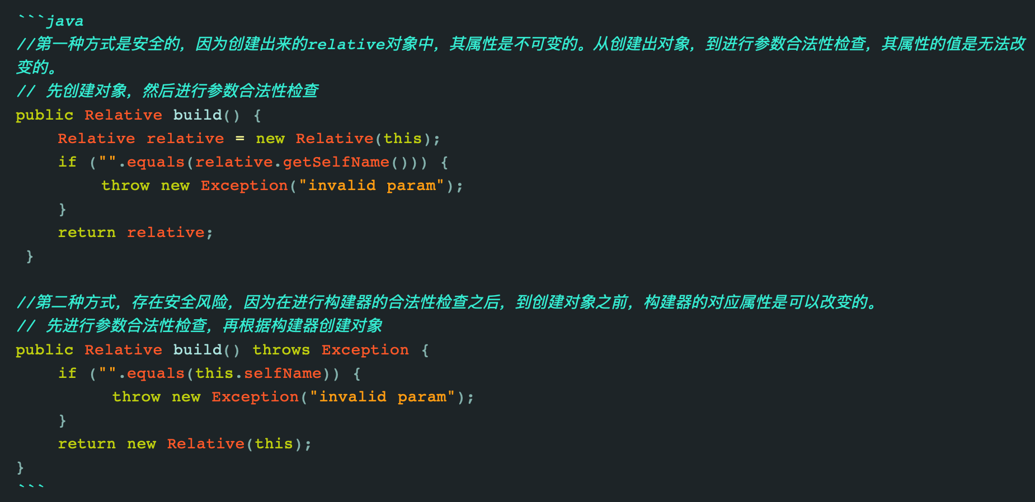

Slide 12
优点2. 与构造器相比， builder 可以有多个可变参数，因为 builder 利用单独的方法来设置每个参数。
总的来说，如果类的构造器或者静态工厂中具有多个参数，设计这种类时， Builder
模式就是种不错的选择，特别是当大多数参数都是可选的时候。与使用传统的重叠
构造器模式相比，使用 Builder 模式的客户端代码将更易于阅读和编写，构建器也比
JavaBeans 更加安全。

Slide 13
第三条 用私有构造器或者枚举类型强化 Singleton 属性
问：单例模式的实现有哪些？
答：1。 饿汉式： 直接创建对象， 不存在线程安全问题
直接实例化饿汉式（简洁直观）
2. 枚举式（最简洁） : 枚举类默认构造器是私有化的。 在类加载时会直接初始化类中的实例
3.静态代码块饿汉式（适合复杂实例化） ：在类对象需要依赖其他对象或条件的情况下使用静态
代码块饿汉式
答：2. 懒汉式： 延迟创建对象
线程不安全（使用于单线程）： 因为多个线程都调用 getInstance() 方法时， 对同时创建多个对象，
这样就不是单例了。
2. 线程安全（使用于多线程）： 使用 双重校验中间使用同步锁（double check）
3. 静态内部类形式（使用用途多线程）：私有化构造器，
其内部类中持有该类的实例对象
提供一个获取该内部类中对象的静态方法。（只有在调用这个方法时 jvm 才会初始化内部类，
及这样是线程安全的）。

Slide 14
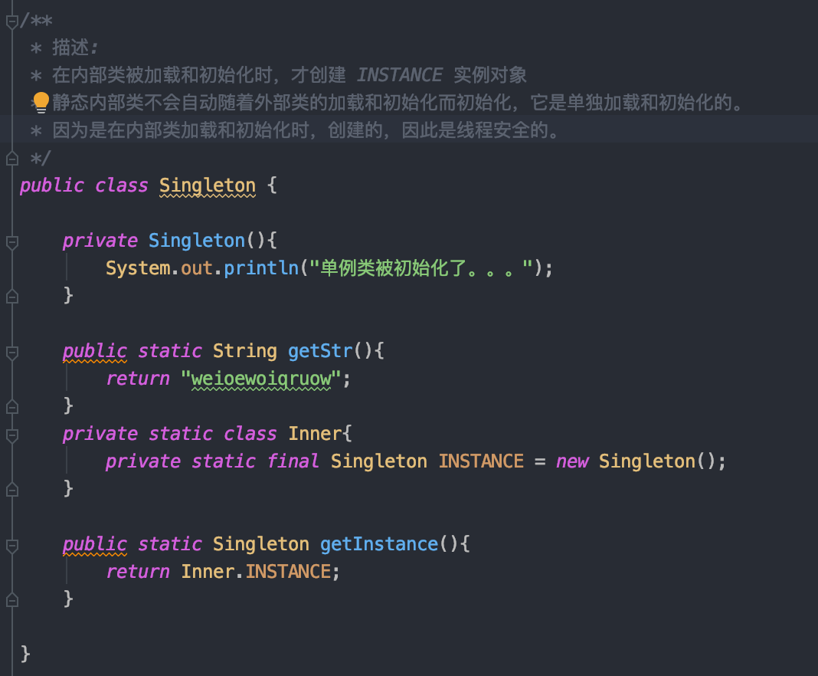

Slide 15
第四条。通过私有化构造器强化不可实例化的能力

Slide 16
JDBC
Connection: 服务接口
DriverManager 就是 服务管理类
getConnection() : 就是从服务管理类里面获取指定名字的 且已经注册过的服务
JDBC 中的服务接口具体实现类中其实调用了 DriverManager.registerDriver() 静态工厂方法去注册
服务的 API。
Java.sql.Driver : 服务提供者接口
com.mysql.jdbc.Driver : 是服务提供者具体的实现类

Slide 17
缺点：
如果类不包含公有的或者被保护的构造方法，则不能被子类化
一定意义上也是优点， java 鼓励使用组合而不是继承
2. 他们与其他静态方法实际上没有任何区别
必须在类或者接口的注释里写清楚哪些方法是静态工厂方法。
尽量使用约定俗称的那些方法名。比如： newInstance() 等。

Slide 18
单击此处编辑标题样式
2011
The keywords
这里输入简单字概述这里输入简单简单的文字概述
2012
The keywords
这里输入简单字概述这里输入简单简单的文字概述
2013
The keywords
这里输入简单字概述这里输入简单简单的文字概述.
2014
The keywords
这里输入简单字概述这里输入简单简单的文字概述.
2015
The keywords
这里输入简单字概述这里输入简单简单的文字概述
.
这里输入简单字概述这里输入简单简单的文字概述这里输入简单字概述这里输入简单简单的文字概述这里输入简单字概述这里输入简单简单的文字概述这里输入简单字概述这里输入简单简单的文字概述这里输入简单字概述这里输入简单简单的文字概述

Slide 19

单击此处编辑标题样式
98%
01
Click Here To Add A Title
02
Click Here To Add A Title
这里输入简单字概述这里输入简单简单的文字概述
这里输入简单字概述这里输入简单简单的文字概述

Slide 20
单击此处编辑标题样式
点击此处添加文字说明
点击此处添加文字说明
点击此处添加文字说明
点击此处添加文字说明
点击此处添加文字说明
点击此处添加文字说明
添加标题
添加标题
添加标题
添加标题
点击此处添加文字说明
点击此处添加文字说明
点击此处添加文字说明
点击此处添加文字说明
点击此处添加文字说明
点击此处添加文字说明

Slide 21
第二部分
添加标题
这里输入简单字概述这里输入简单简单的文字概述

Slide 22
02
这里输入简单字概述这里输入简单简单的文字概述
01
03
这里输入简单字概述这里输入简单简单的文字概述
这里输入简单字概述这里输入简单简单的文字概述
这里输入简单字概述这里输入简单简单的文字概述这里输入简单字概述这里输入简单简单的文字概述这里输入简单字概述这里输入简单简单的文字概述这里输入简单字概述这里输入简单简单的文字概述这里输入简单字概述这里输入简单简单的文字概述

Slide 23
单击此处编辑标题样式
Click Here To Add A Title
这里输入简单字概述这里输入简单简单的文字概述这里输入简单字概述这里输入简单简单的文字概述这里输入简单字概述这里输入简单简单的文字概述这里输入简单字概述这里输入简单简单的文字概述这里输入简单字概述这里输入简单简单的文字概述

Slide 24

33%
45%
90%
Click Here To Add A Title
Click Here To Add A Title
Click Here To Add A Title
这里输入简单字概述这里输入简单的文字概述这里输入简单的文字概述
这里输入简单的文字概述
这里输入简单字概述这里输入简单的文字概述这里输入简单的文字概述
这里输入简单的文字概述
这里输入简单字概述这里输入简单的文字概述这里输入简单的文字概述
这里输入简单的文字概述

Slide 25
单击此处编辑标题样式
这里输入简单的文字概述这里输入简单字概述这里输入简单简单的文字概述这里输入简单的文字概述简单的文字概述这里输入简单的文字概述这里输入简单的文字
这里输入简单的文字概述这里输入简单字概述这里输入简单简单的文字概述这里
Keyword
Keyword
Keyword
这里输入简单的文字概述这里输入简单字概述这里输入

Slide 26
添加文字
添加文字
添加文字
添加文字
添加文字
在这里输入相关文本概述在这里输入相关文本概述在这里输入相关文本概述在这里输入相关文本概述在这里输入相关文本概述在这里输入相关文本概述在这里输入相关文本概述在这里输入相关文本概述在这里输入相关文本概述在这里输入相关文本概述

Slide 27
第三部分
添加标题
这里输入简单字概述这里输入简单简单的文字概述

Slide 28
单击此处编辑标题样式
点击添加文本
单击此处添加文字
单击此处添加段落文本单击此处添加段落文本单击此处添加段落文本单击此处添加段落文本
单击此处添加文字
点击添加文本
单击此处添加标题
单击此处添加文字
单击此处添加段落文本单击此处添加段落文本单击此处添加段落文本单击此处添加段落文本
点击添加文本
单击此处添加段落文本单击此处添加段落文本单击

Slide 29
单击此处编辑标题样式
KEYWORD
KEYWORD
这里输入简单的文字概述这里输入简单字概述
这里输入简单的文字概述这里输入简单字概述
01
02
03
04
点此输入标题
点此输入标题
点此输入标题
点此输入标题
点此输入文字
点此输入文字
点此输入文字
点此输入文字
KEYWORD
KEYWORD
这里输入简单的文字概述这里输入简单字概述
这里输入简单的文字概述这里输入简单字概述

Slide 30
单击此处编辑标题样式
KEYWORD
这里输入简单的文字概述这里输入简单字概述
KEYWORD
KEYWORD
KEYWORD
这里输入简单的文字概述这里输入简单字概述
KEYWORD
这里输入简单的文字概述这里输入简单字概述
KEYWORD
KEYWORD
KEYWORD
这里输入简单的文字概述这里输入简单字概述

Slide 31



单击此处编辑标题样式
Click Here to Title
这里输入简单的文字概述这里输入简单字概述这里输入简单简单的文字概述这里输入简单的文字概述简单的文字概述这里输入简单的文字概述这里输入简单的文字

Slide 32
单击此处编辑标题样式
点击添加文本
点击添加文本
单击此处添加段落文本
单击此处添加段落文本
单击此处添加段落文本
单击此处添加段落文本
点击添加文本
点击添加文本
单击此处添加段落文本
单击此处添加段落文本
单击此处添加段落文本
单击此处添加段落文本
点击添加文本
点击添加文本
单击此处添加段落文本
单击此处添加段落文本
单击此处添加段落文本
单击此处添加段落文本

Slide 33
第四部分
添加标题
这里输入简单字概述这里输入简单简单的文字概述

Slide 34
第五部分
Arthas
常用于解决：我改的代码为什么没有执行到？线上无法 debug？想知道某个方法的返回值？性能底下时，怎么定位问题？

Slide 35

Arthas 是Alibaba开源的Java诊断工具，深受开发者喜爱。在线排查问题，无需重启；动态跟踪Java代码；实时监控JVM状态。
Arthas 支持JDK 6+，支持Linux/Mac/Windows，采用命令行交互模式，同时提供丰富的 Tab 自动补全功能，进一步方便进行问题的定位和诊断。
Github: https://github.com/alibaba/arthas
文档: https://arthas.aliyun.com/doc/

Slide 36
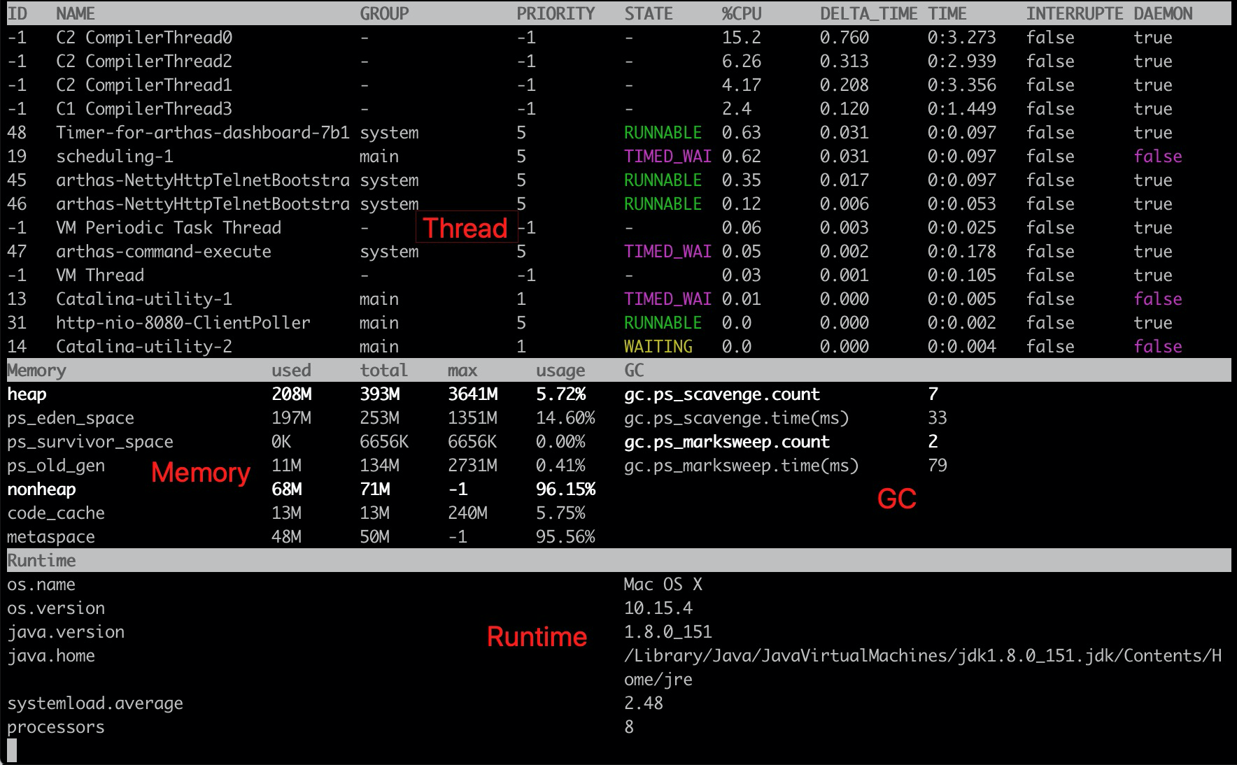
常用的命令
dashboard

Slide 37
常用的命令
jad 全类名 方法名 ：反编译指定已加载类的源码
在 Arthas Console 上，反编译出来的源码是带语法高亮的，阅读更方便
当然，反编译出来的 java 代码可能会存在语法错误，但不影响你进行阅读理解

Slide 38
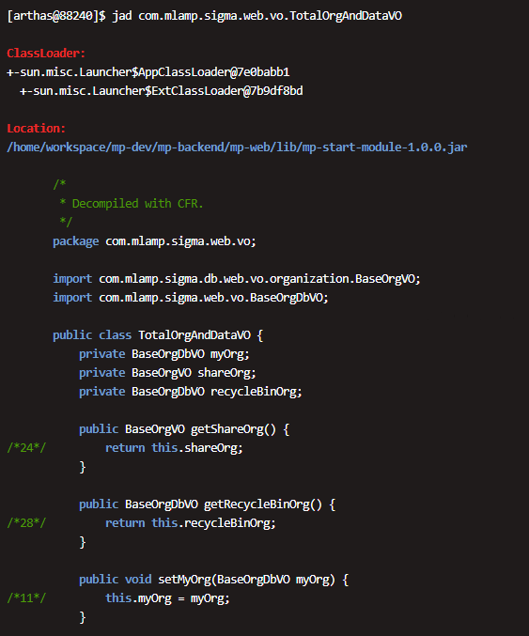

Slide 39
常用的命令
Watch 全类名 方法名 ：方法执行数据观测
让你能方便的观察到指定方法的调用情况。能观察到的范围为：返回值、抛出异常、入参，通过编写 OGNL 表达式进行对应变量的查看。

Slide 40
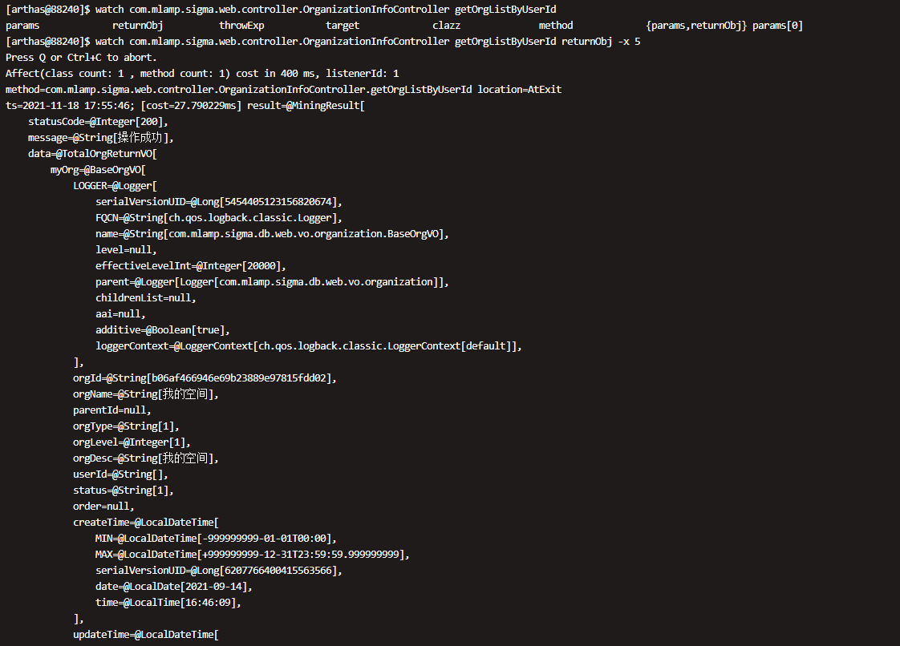

Slide 41
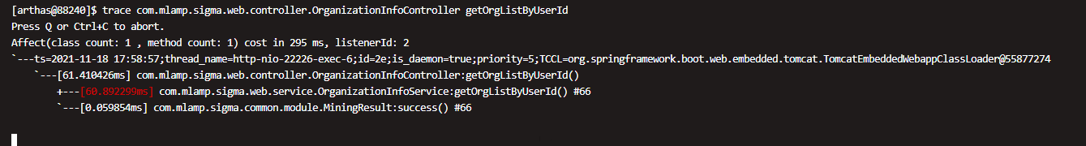
常用的命令
trace 全类名 方法名 ：方法内部调用路径，并输出方法路径上的每个节点上耗时
trace 命令能主动搜索 class-pattern／method-pattern 对应的方法调用路径，渲染和统计整个调用链路上的所有性能开销和追踪调用链路。

Slide 43
感谢聆听
后端技术分享
分享人：王浩宇 2020.12.15

